Slide 1
«Формы взаимодействия с родителями по физическому развитию детей»

Slide 2
Цель: разработка новых подходов к взаимодействию детского сада и родителей как фактора позитивного физического развития ребёнка.

Slide 3
Задачи:
повышение компетенции родителей в физическом развитии и воспитании ребёнка;
приобщение родителей к активному участию в жизни детского сада через поиск и внедрение наиболее эффективных форм работы

Slide 4
Формы работы с семьёй
Традиционные:
Открытые физкультурные занятия для родителей;
Спортивные праздники и развлечения ;
День открытых дверей ;
Беседы - индивидуальные и групповые;
Консультации;
Разработка и оформление стендовой информации;
Родительские собрания;
Анкетирование.
Инновационные:
Проектная деятельность

Slide 5
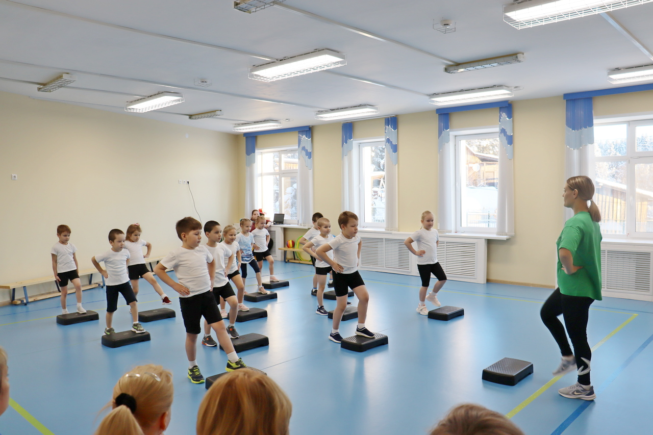
Неделя «Педагогического мастерства» с родителями

Slide 6
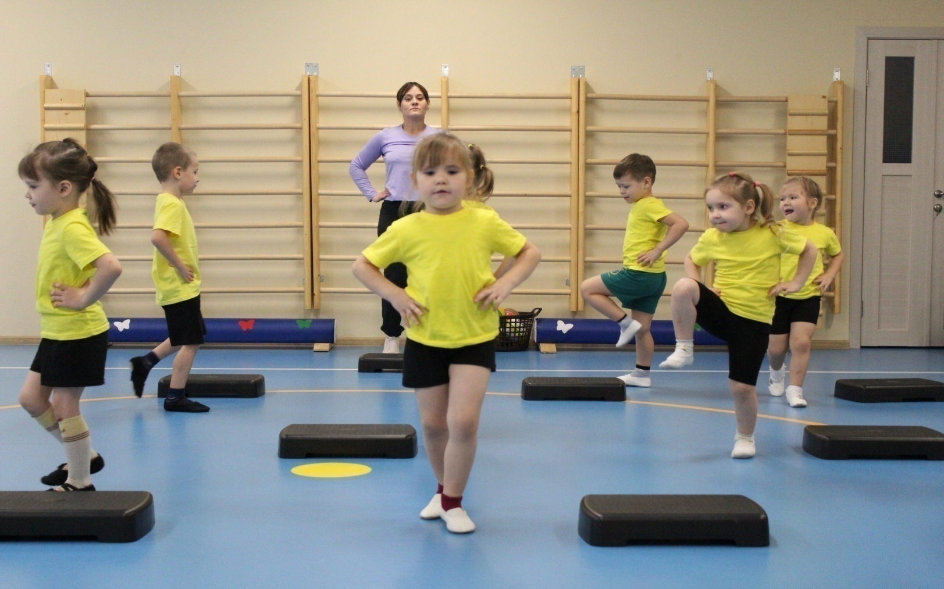
«Степ платформы есть у нас , мы покажем мастер класс»

Slide 7
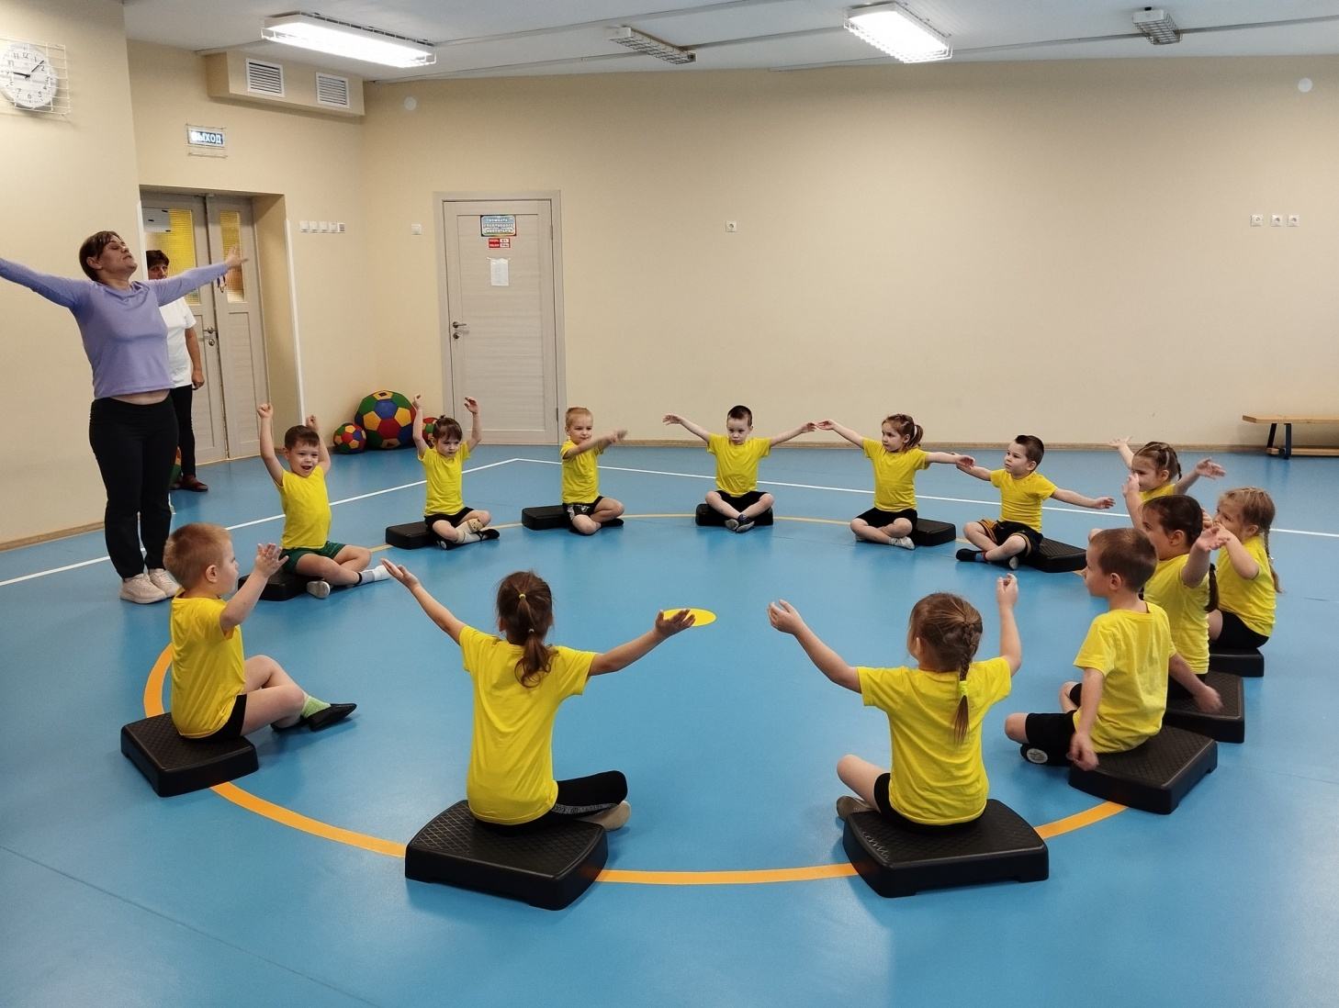
«Дыхательная релаксация»

Slide 8
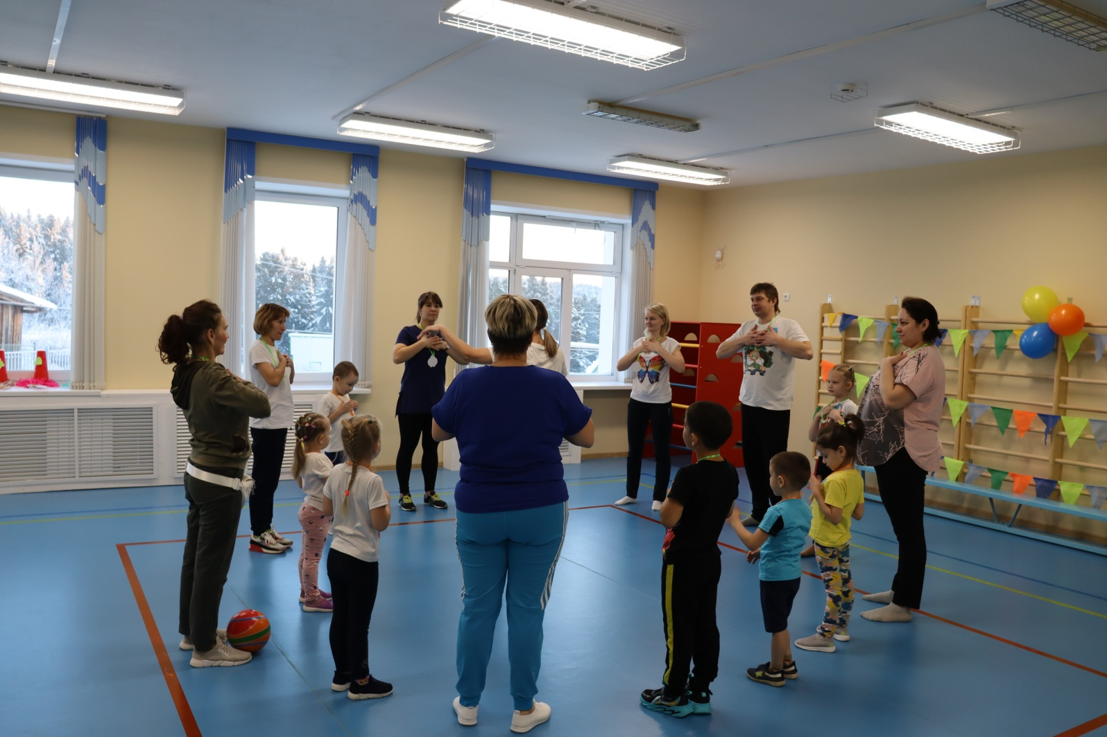
День открытых дверей «Нейроупражнения»

Slide 9
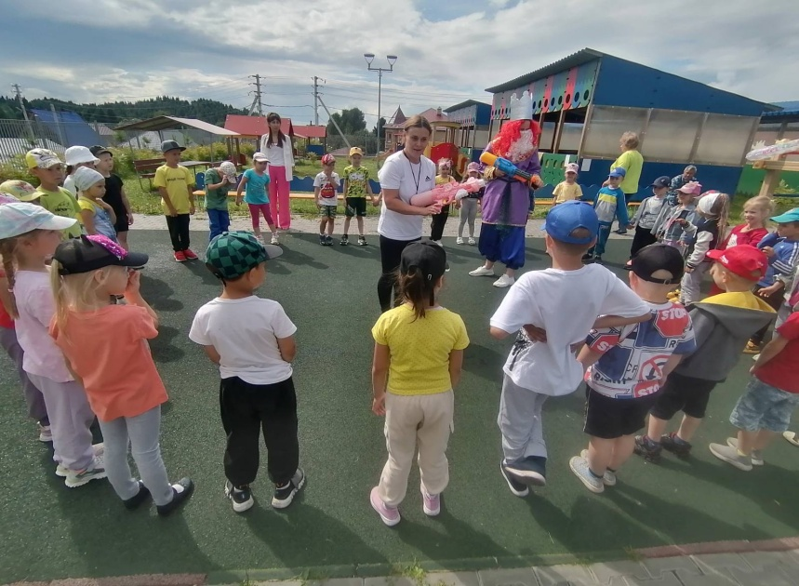
Наше спортивное лето!

Slide 10
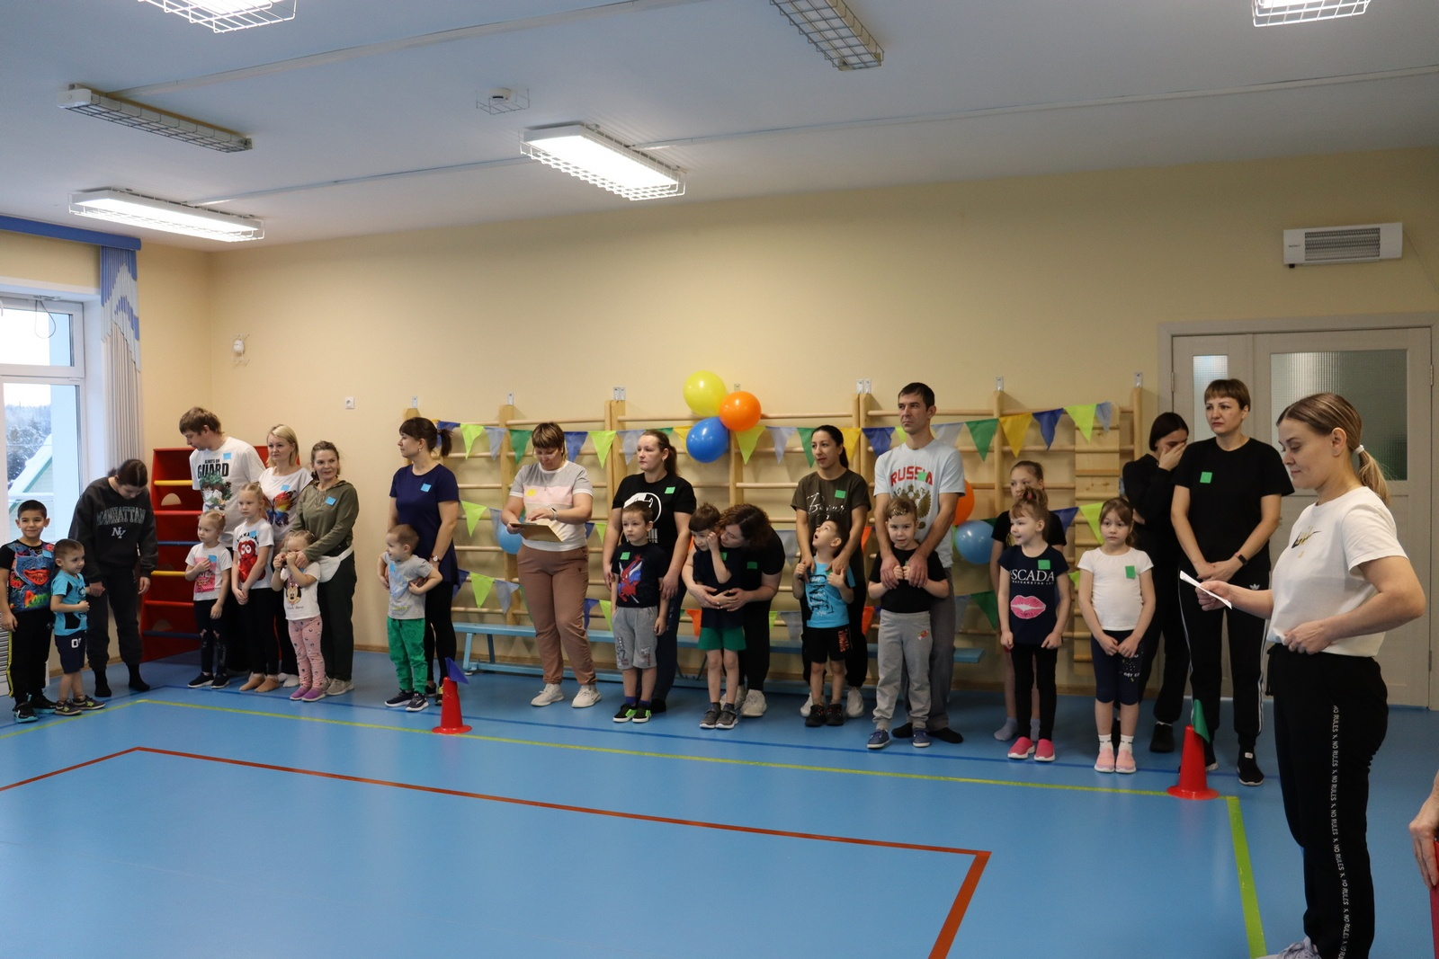
День открытых дверей «Будь здоров»

Slide 11
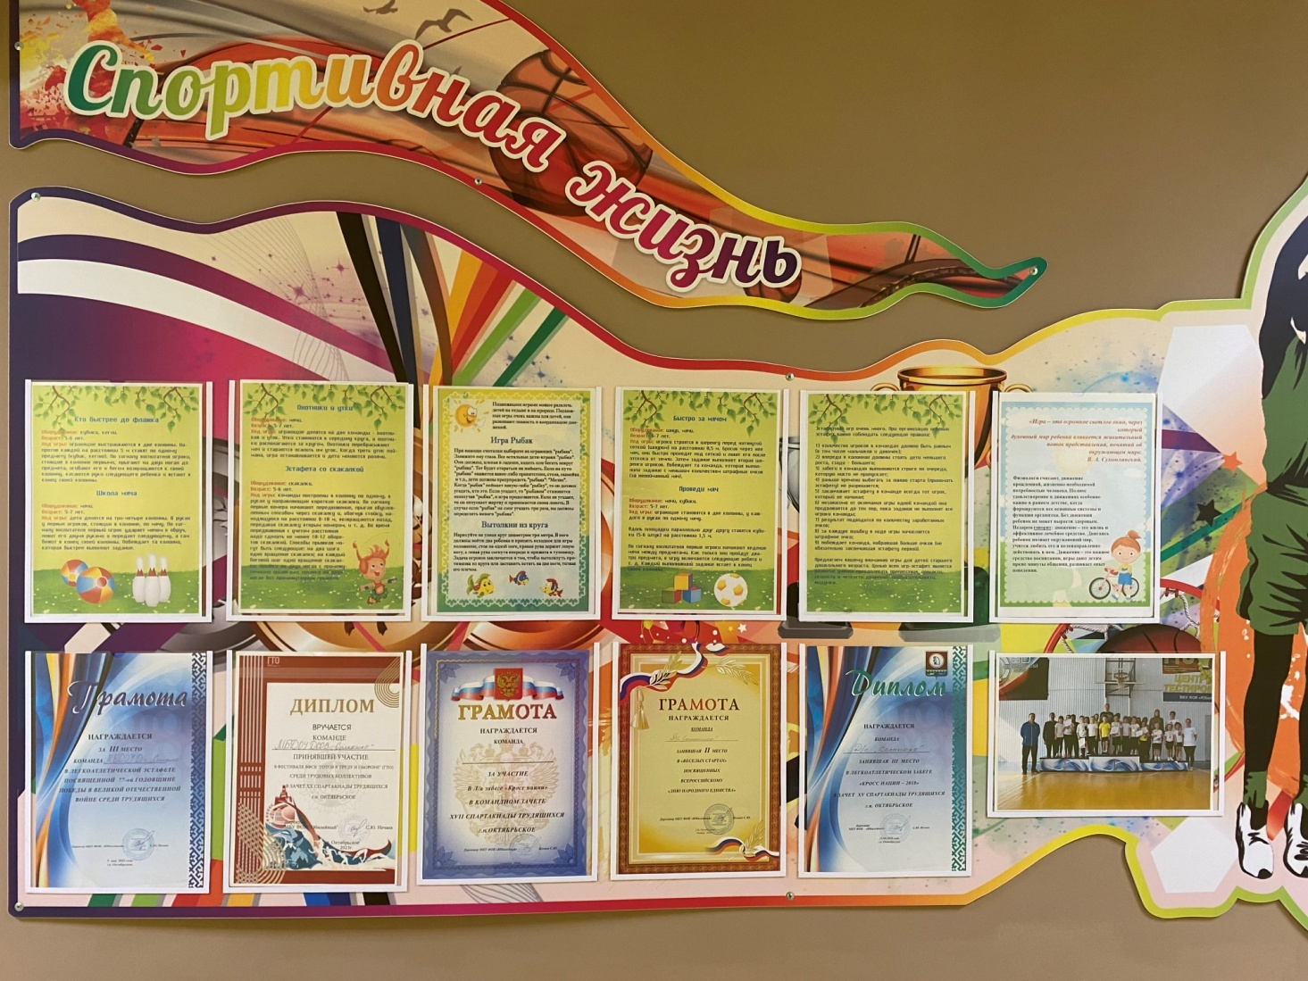
Стендовая информация

Slide 12
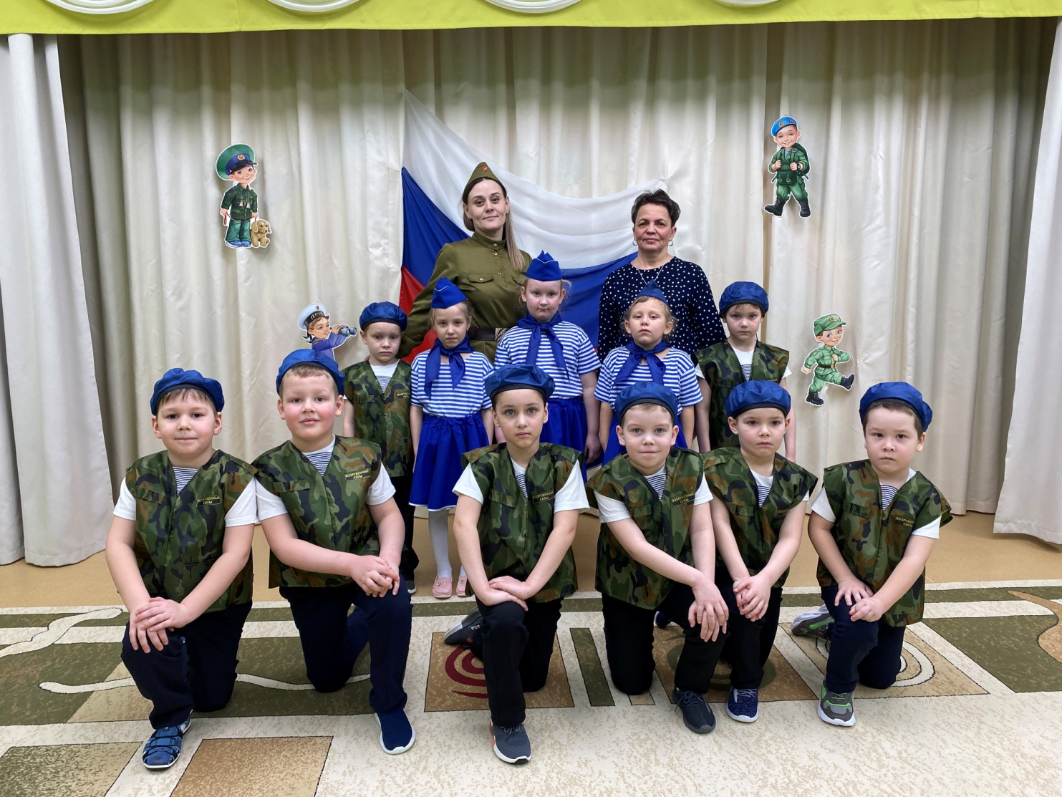
Проект
«Отчизны славные сыны!»

Slide 13
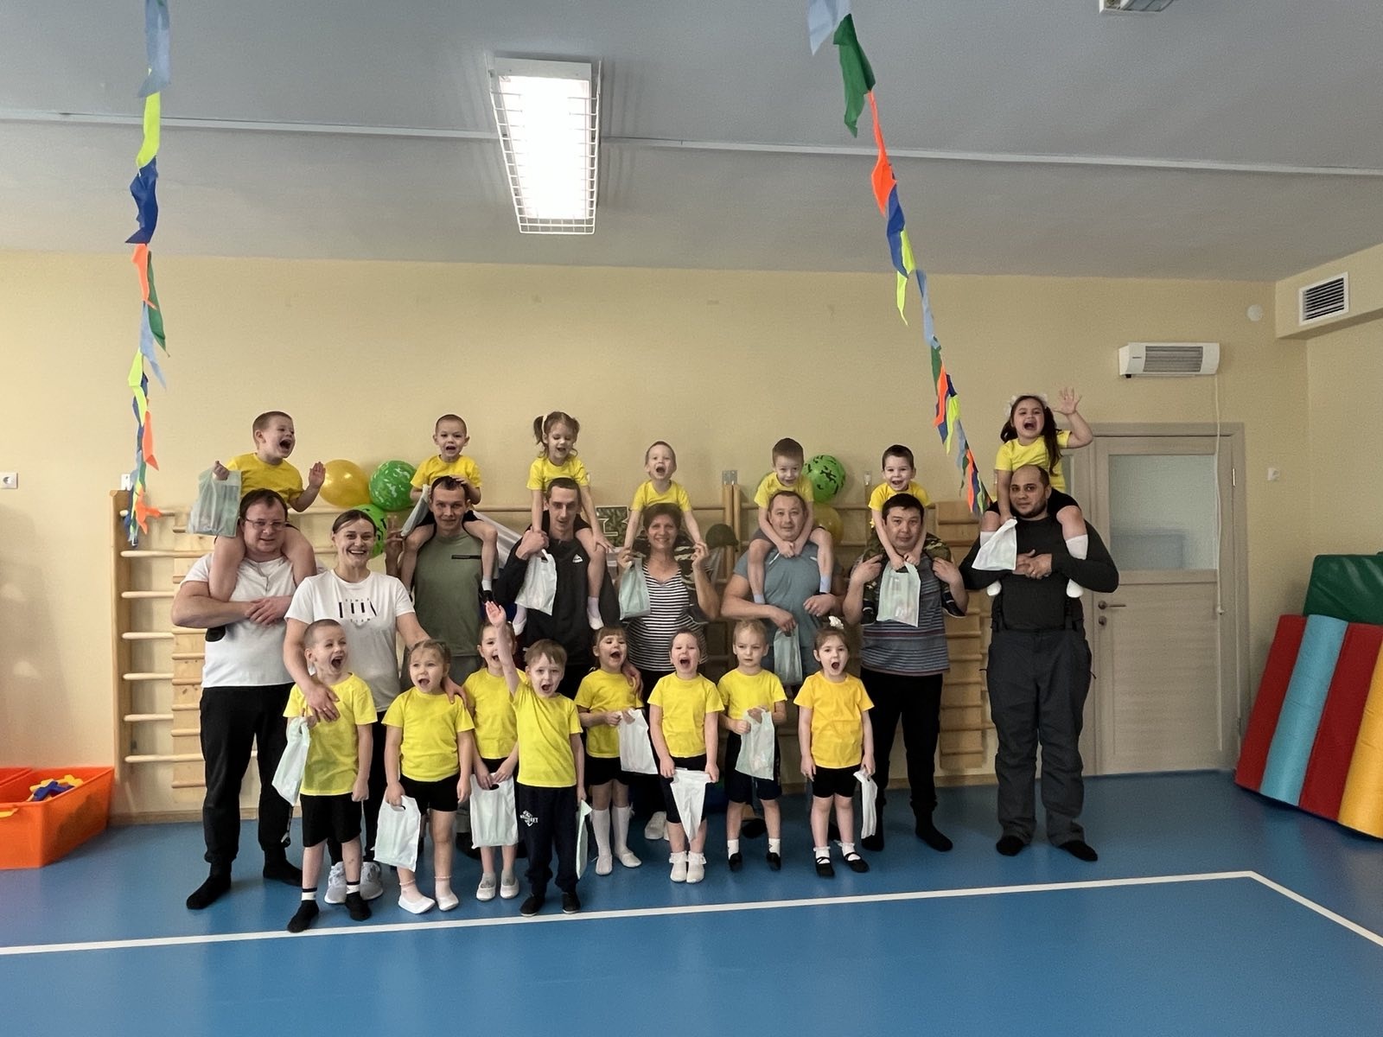
«Папа и я – защитники Отечества!»

Slide 14
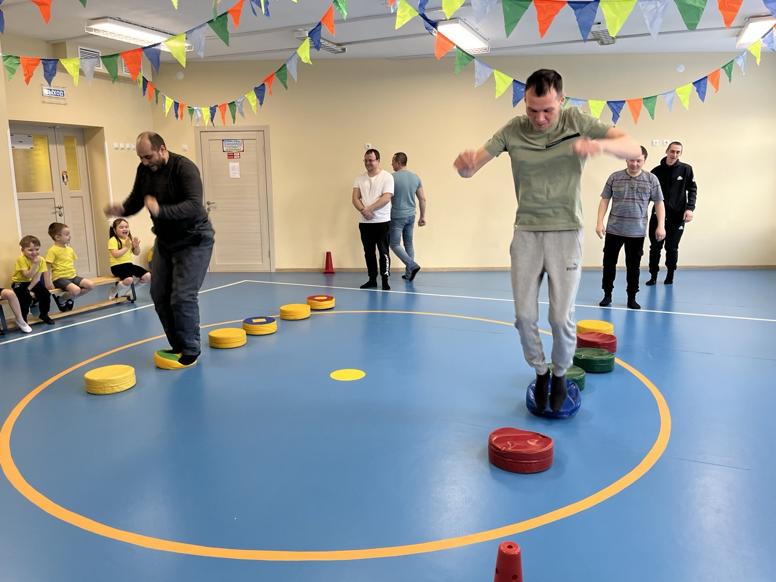
«И не может быть иначе, папа прыгает и скачет!»

Slide 15
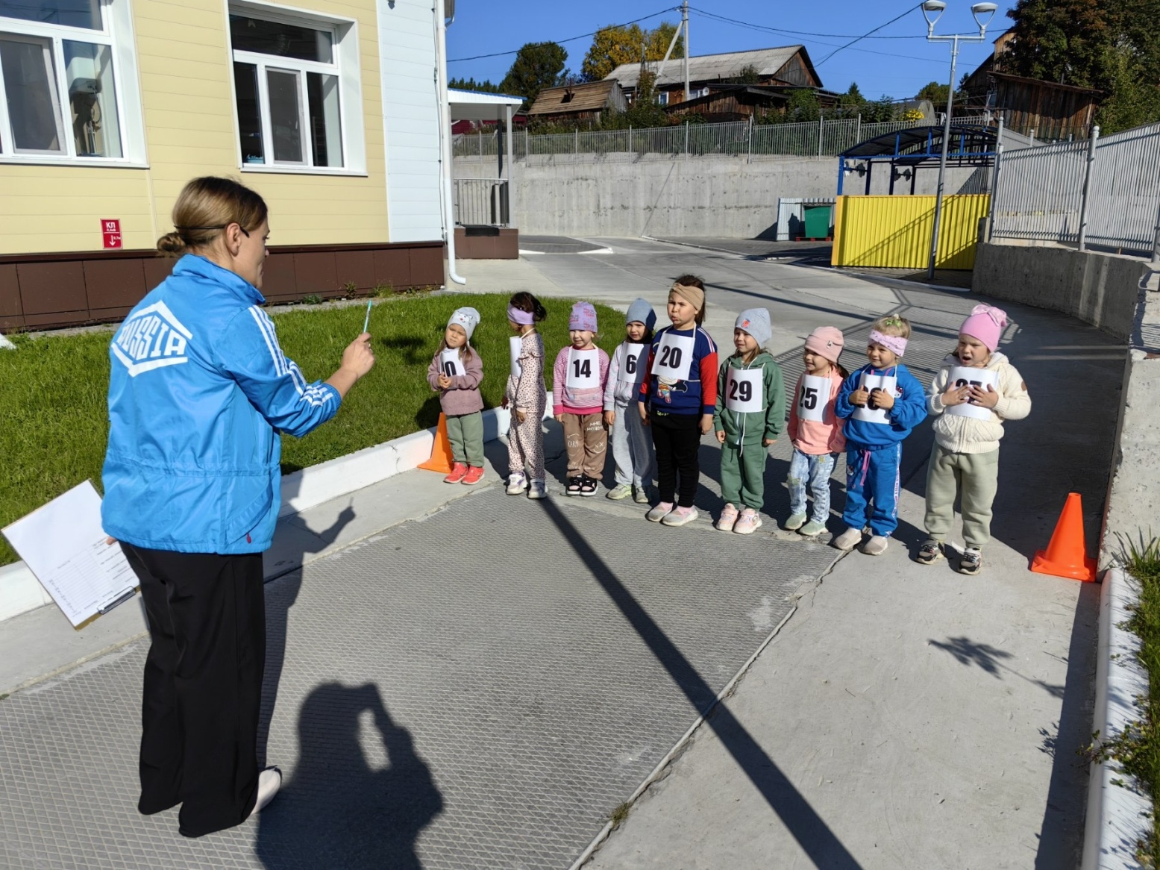
«Осенний кросс!»

Slide 16
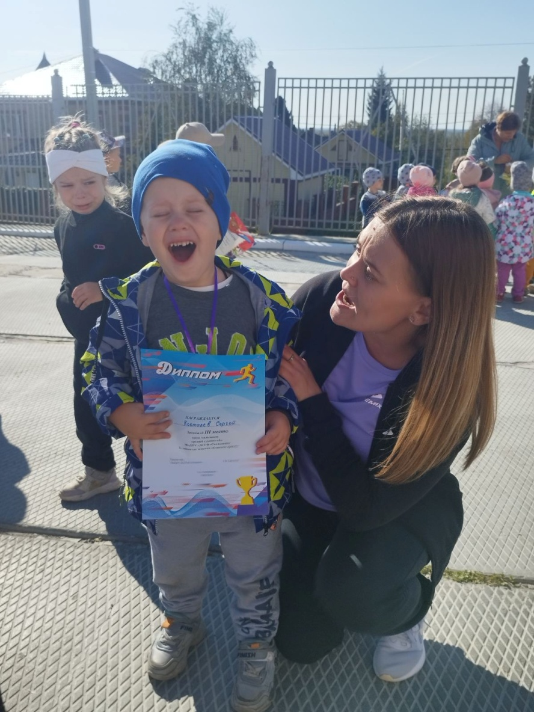
«Первые дипломы!»

Slide 17
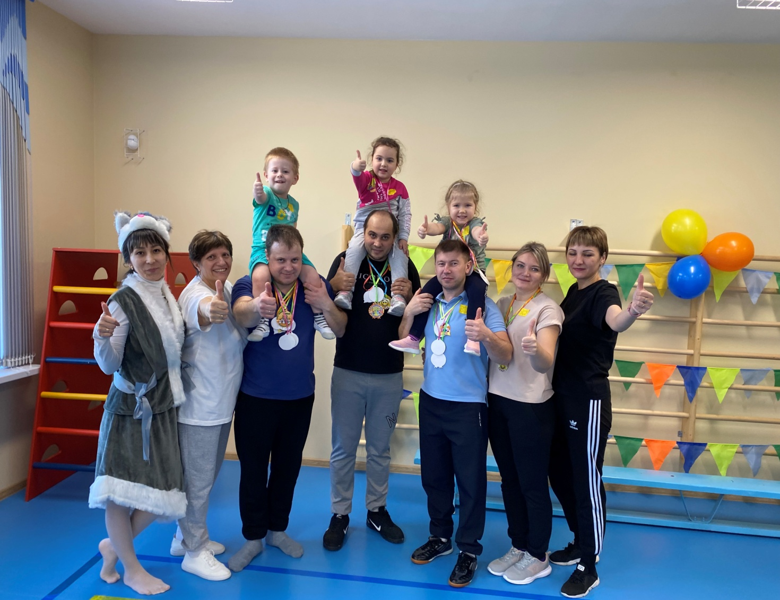
Родительский клуб «Крепыши!»

Slide 18
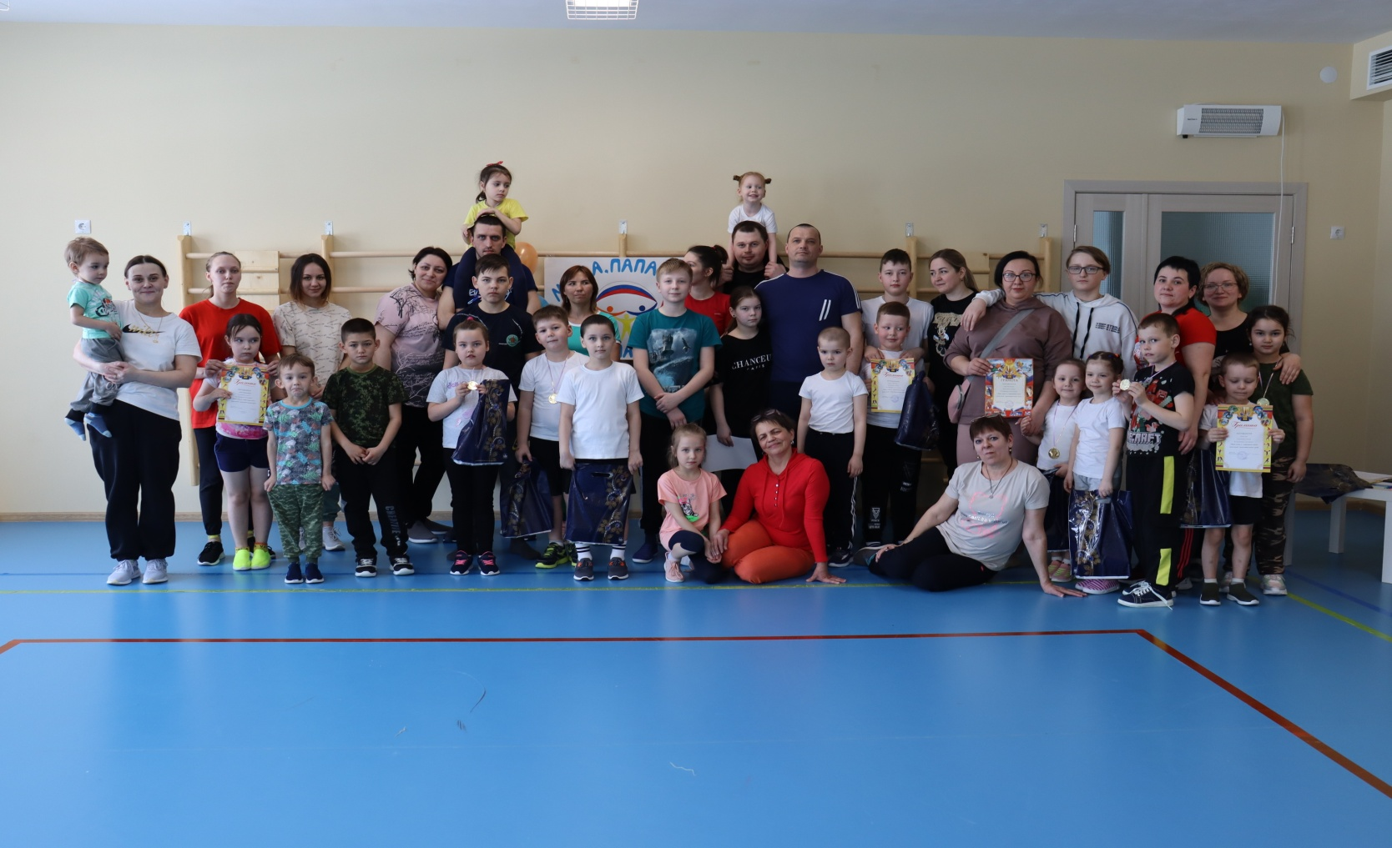
Папа, мама, я – спортивная семья!»

Slide 19
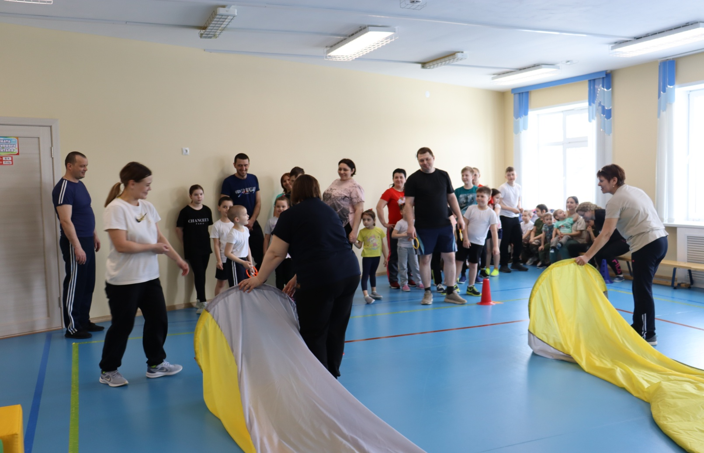
«Мы не знаем горя, бед -выполняя эстафеты!»

Slide 20
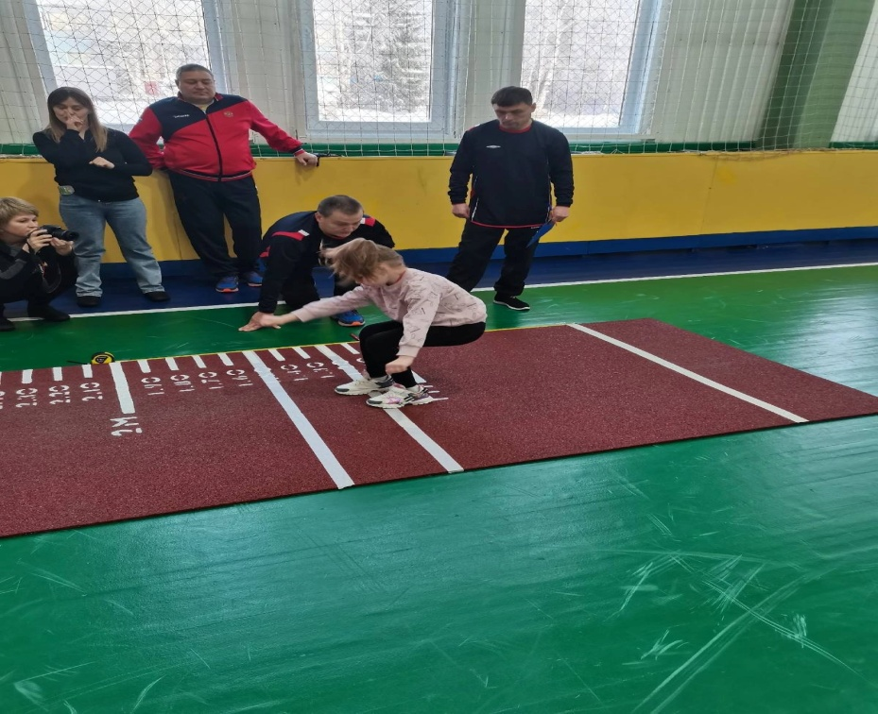
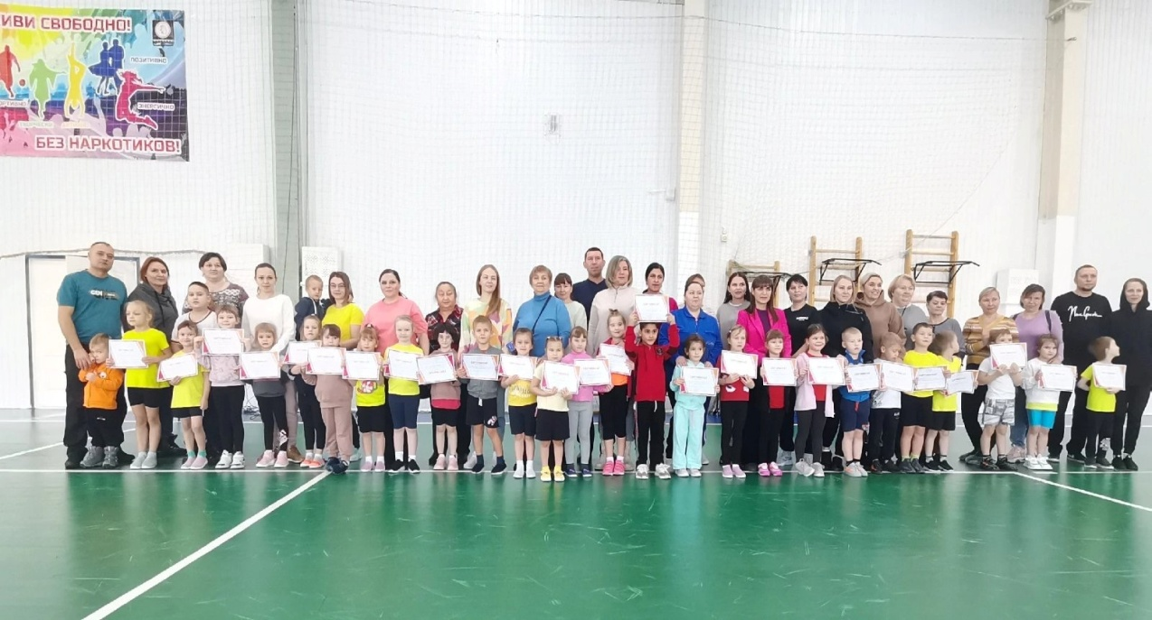
«Фестиваль ВФСК ГТО»

Slide 21
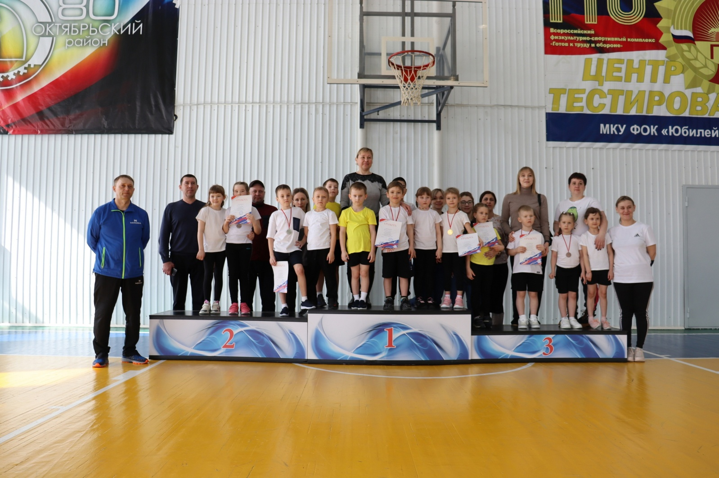
«Губернаторские соревнования»

Slide 22
«Сдаем нормативы!»

Slide 23
«Наши дипломы!»

Slide 24
«Наши достижения!»

